Slide 1



Вебзастосунок для медичного обліку
Лавренюк М. Л., ПЗПІ-22-10
Керівник: доцент Побіженко І. О.
28 червня 2025

Slide 2
Мета роботи
Розробити вебдодаток для медичного обліку, що дозволяє пацієнтам і лікарям взаємодіяти онлайн: реєструватися, записуватися на прийом, переглядати медичні картки, рецепти та обмінюватися повідомленнями.
Цифровізація медицини є вкрай важливою для збільшення результативності лікування. Чимало закладів ще застосовують паперовий або малоефективний облік. Проєкт розв'язує проблему зберігання, доступу та обміну медичними даними у зручній та безпечній формі.
‹#›

Slide 3
Аналіз проблеми (аналіз існуючих рішень)
OpenMRS — потужна платформа, що, втім, вимагає значних зусиль при впровадженні та використанні.
Medstar — зосереджена на великих клініках, малопридатна для невеликих медичних установ.
Доктор Елекс — наявна локалізація, але є закритою та дорогою програмною системою.
Прогалини у наявних аналогах:
Відсутність адаптованої системи ролей (хворий, лікар, адміністративний персонал).
Складність в онлайн-записі та самостійному плануванні візитів.
Складні процеси інтеграції з різними сервісами.
Відсутня зручна система обміну повідомленнями між користувачами.
‹#›

Slide 4
Постановка задачі та опис системи
Формулювання проблеми:
У закладах первинної медичної допомоги все ще практикують застарілі способи ведення документації, що ускладнює облік пацієнтів, планування прийомів, а також обмін інформацією між лікарями та пацієнтами.
Опис очікуваних результатів:
Розробка вебсистеми з персональними кабінетами для пацієнтів, лікарів та адміністраторів.
Забезпечення онлайн-запису на консультації, управління медичними картками, формування призначень.
Функція обміну повідомленнями між користувачами системи.
Доступність з будь-якого пристрою завдяки веб-інтерфейсу.
‹#›

Slide 5
Вибір технологій розробки
Мова програмування: PHP
Система керування базами даних: MySQL
Фронтенд: HTML, CSS, JavaScript
Інтернаціоналізація: локалізація веб-сайту (en.php, uk.php)
Обмін повідомленнями: вбудована система inbox
Розгортання: локальний сервер (XAMPP / LAMP)
‹#›

Slide 6
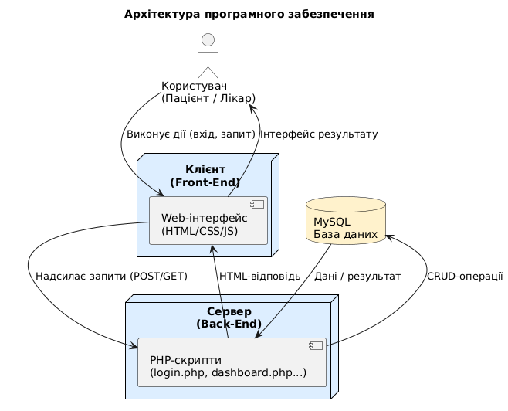
Архітектура створенного програмного забезпечення
Схема архітектури розробленої системи
Опис ключових компонентів:
Клієнтська частина (Front-End): призначений для взаємодії інтерфейс, за допомогою якого лікар та пацієнт взаємодіють з системою (авторизація, створення облікового запису, обмін повідомленнями).
Серверна частина (Back-End): PHP-код, що відповідає за обробку отриманих запитів, авторизацію доступу та надсилання необхідних відповідей.
База даних (MySQL): місце зберігання всієї інформації про користувачів, призначені прийоми, переписку, рецепти та інше.
‹#›

Slide 7
Опис програмного забезпечення, що було використано у дослідженні
Розробка здійснювалась відповідно до каскадної моделі. Спочатку були сформульовані вимоги, створені макети, розроблено інтерфейс. Далі реалізували бекенд та здійснили перевірку функціональності системи за допомогою ручного тестування.
Вибрані мови програмування та фреймворки:
PHP — для опрацювання запитів на сервері.
MySQL — для зберігання даних про медичні випадки.
HTML/CSS/JavaScript — для розробки веб-інтерфейсу.
‹#›

Slide 8
Дизайн системи
Застосовано модульний принцип, що передбачає розподіл функціональності на окремі логічні блоки: аутентифікація, управління записами на прийом, та обробка сповіщень.
Послідовність:
Створення баз даних
Розробка форм та обробників (PHP + MySQL)
Побудова інтерфейсу (HTML/CSS)
Додавання логіки (записи, рецепти, повідомлення)
Технології:
PHP 8.0
MySQL
HTML5 / CSS3
JavaScript
‹#›

Slide 9
Приклад реалізації
Фрагмент: підтвердження/скасування запису лікарем:
if ($_SERVER["REQUEST_METHOD"] == "POST" && isset($_POST['action'], $_POST['appointment_id'])) {
$appointment_id = $_POST['appointment_id'];
$new_status = ($_POST['action'] == 'confirm') ? 'Підтверджено' : 'Скасовано';
$stmt = $conn->prepare("UPDATE appointments SET status = ? WHERE id = ?");
$stmt->bind_param("si", $new_status, $appointment_id);
if ($stmt->execute()) {
echo "Статус оновлено на: $new_status";
} else {
echo "Помилка оновлення статусу";
}
$stmt->close();
}
Фрагмент: Отримання медичної картки пацієнта:
$patient_id = $_SESSION['user_id']; // Отримання ID пацієнта з сесії
$sql = "SELECT diagnosis, treatment, visit_date
FROM medical_cards
WHERE patient_id = ?
ORDER BY visit_date DESC";
$stmt = $conn->prepare($sql);
$stmt->bind_param("i", $patient_id);
$stmt->execute();
$result = $stmt->get_result();
while ($row = $result->fetch_assoc()) {
echo "<tr>";
echo "<td>" . htmlspecialchars($row['visit_date']) . "</td>";
echo "<td>" . htmlspecialchars($row['diagnosis']) . "</td>";
echo "<td>" . htmlspecialchars($row['treatment']) . "</td>";
echo "</tr>";
}
‹#›

Slide 10
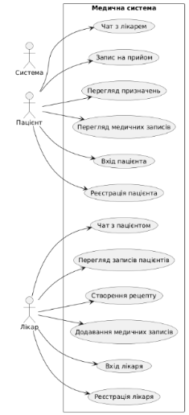
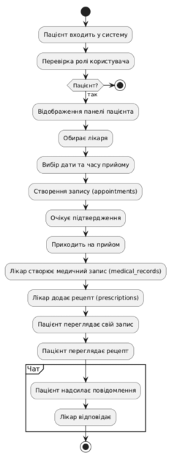
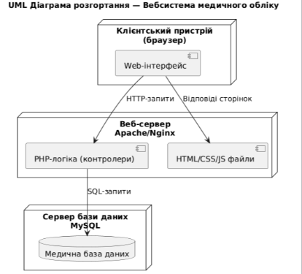
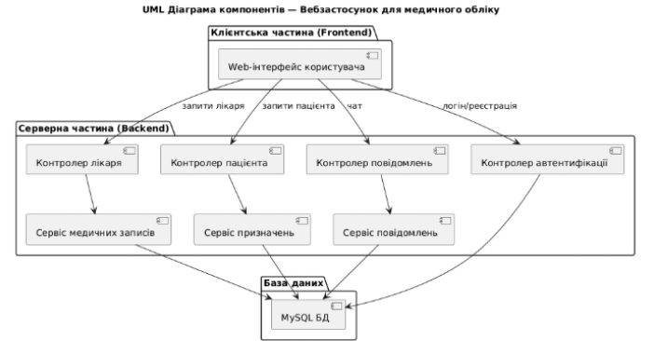
Приклад реалізації
‹#›

Slide 11
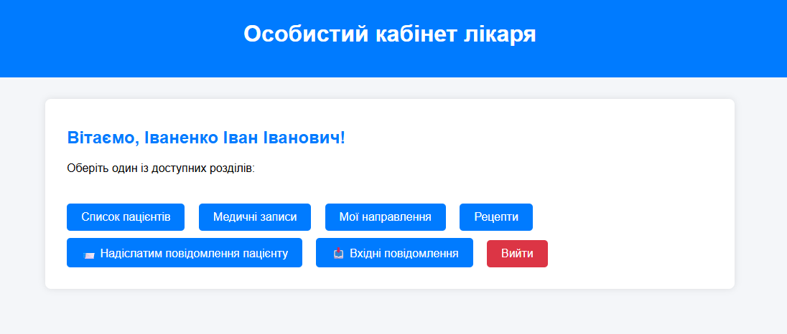
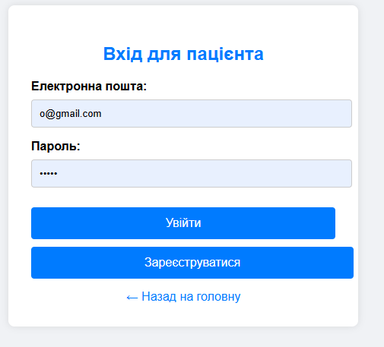

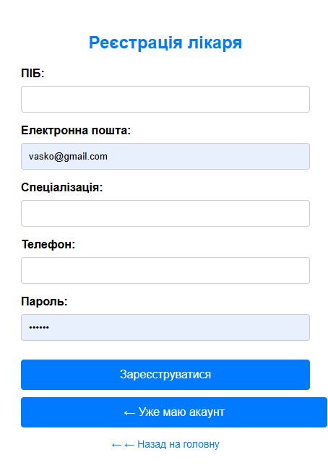
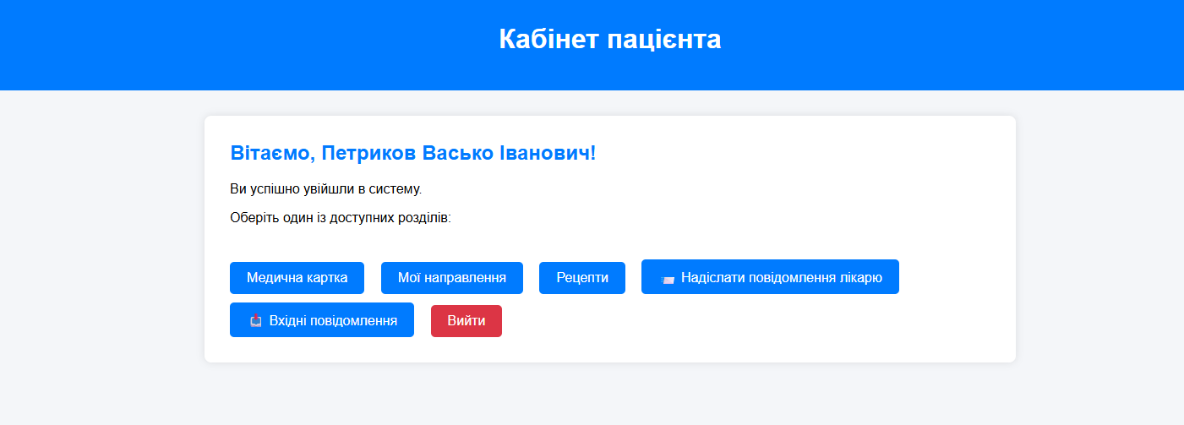
Інтерфейс користувача
‹#›

Slide 12
Тестування
‹#›

Slide 13
Підсумки
Реалістичність та корисність отриманих результатів:
Розроблена система демонструє практичну корисність для медичних закладів. Вона дозволяє ефективно вести облік записів на прийом до фахівців, керувати медичними картками пацієнтів та забезпечує комфортну взаємодію між лікарем та пацієнтом.
Можливості використання:
Цей сервіс легко пристосувати для потреб клінік, приватних лікарських кабінетів або медичних інформаційних систем. Його також можна інтегрувати з потужнішими медичними платформами.
Можливий розвиток програмного забезпечення:
У найближчих планах – подальше розширення можливостей. Планується впровадження електронних рецептів, підтримка підпису через ЦСК, розробка аналітичних інструментів для лікарів, а також створення мобільної версії застосунку.
‹#›

